Slide 1

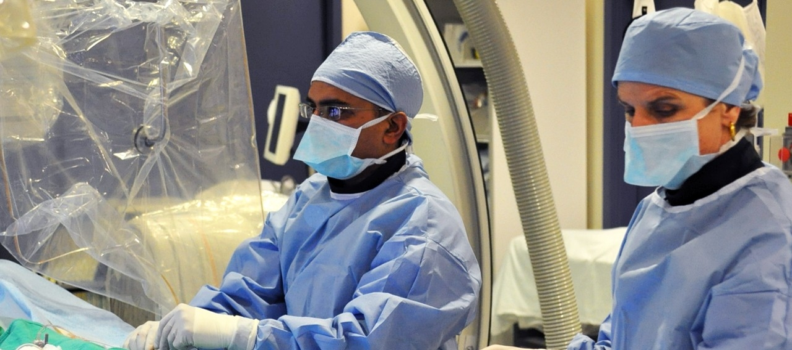
QU’EST CE QUE LA
RADIOLOGIE D’INTERVENTION ?
Une présentation faite par
L’Association canadienne de radiologie d’intervention
(CAIR)
Conférencier: [ ]
Date: [ ]
Lieu: [ ]
http://www.medicine.dal.ca/departments/department-sites/radiology.html

Slide 2

Étude de cas
Un homme de 50 ans arrive aux urgences suite à un accident de voiture à haute vélocité.
La tomodensitométrie montre une large lacération hépatique avec saignement actif provenant d’une branche de l’artère hépatique.
Vous êtes l’urgentologue de garde, vous avez stabilisé les signes vitaux mais le patient nécessite des transfusions sanguines répétées.
Quelle est la prise en charge appropriée?

Slide 3
Étude de cas
Si vous avez répondu ‘‘chirurgie’’, vous seriez dans l’erreur.
Ce cas sera être pris en charge par la radiologie d’intervention.

Slide 4
Introduction
La radiologie d’intervention(RI) est un domaine médical relativement récent qui utilise des thérapies à invasion minimale guidées par imagerie médicale.
Les radiologues d’intervention sont des médecins qui pratiquent ces traitements à invasion minimale.
La RI est maintenant une surspécialité de la radiologie: les radiologues d’intervention ont complété une résidence en radiologie diagnostique, suivi d’une surspécialité (fellowship) en RI.

Slide 5
Que faisons-nous?
Interventions vasculaires/angiographie
Maladie vasculaire périphérique
Interventions oncologiques
Tube digestif, génito-urinaire, hépatobiliaire
Santé des femmes
Biopsies et drainages
Interventions musculo-squelettiques
Neuro-interventionelle

Slide 6
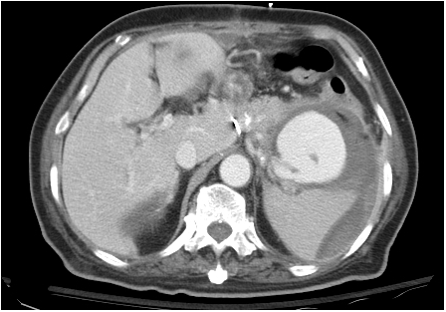
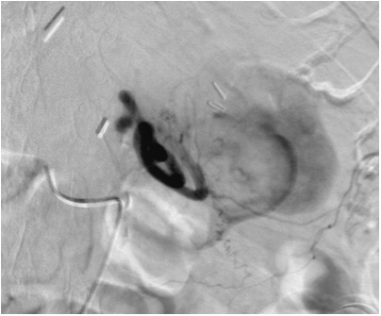
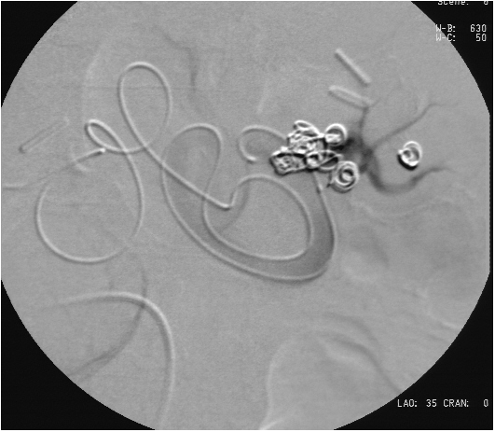
Vasculaire/angiographie
Embolisation de l’artère splénique avec des « coils » pour traiter un pseudoanévrysme
Le CT-scan montre un saignement suite à la rupture faux-anévrisme de l’artère splénique. Le RI peut atteindre le faux-anévrisme en insérant un guide et un cathéter à travers l’artère grâce à une petite incision au niveau de l’aine et peut ainsi mettre des coils au niveau du saignement, ce qui arrête le saignement.

Slide 7
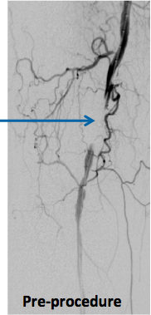
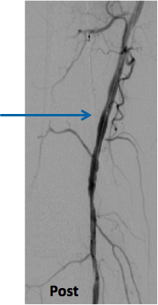
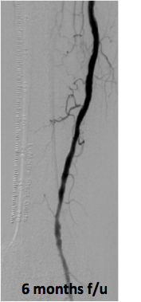
Maladie vasculaire périphérique
Recanalisation, angioplastie et endoprothèse de l’artère fémorale superficielle
Le patient a une douleur dans la jambe en marchant, dû à une sévère athérosclérose, provoquant un rétrécissement important. Ce rétrécissement peut être ouvertgrâce à un ballon et une endoprothèse peut maintenir cette ouverture.

Slide 8
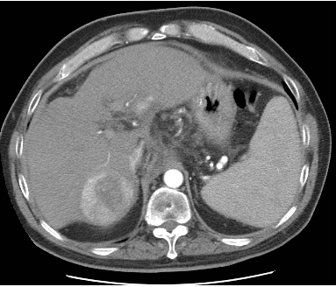
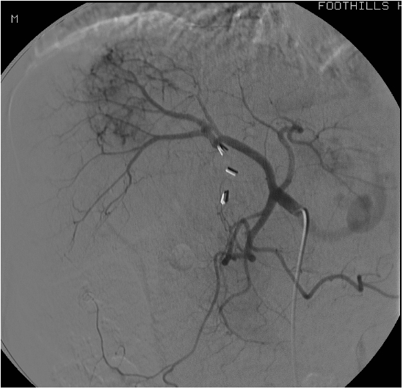
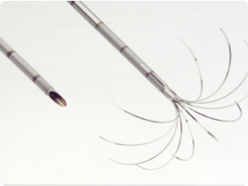
Interventions oncologiques
Le carcinome hépatocellulaire peut être traité par chimio-embolisation trans-artérielle (TACE)
ou par thermo-ablation (ablation par radiofréquence ou micro-ondes)
La tumeur au foie peut être traitée en injectant de la chimiothérapie directement dans la tumeur par les artères qui le nourrissent, ou alors elle peut être traitée en la brûlant. Tout ceci est fait par de petites incisions dans la peau – sans avoir recours à une laparotomie.

Slide 9
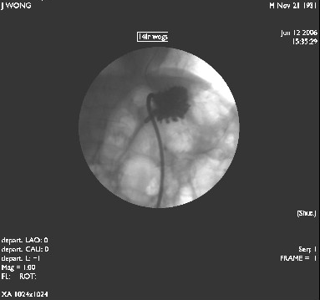
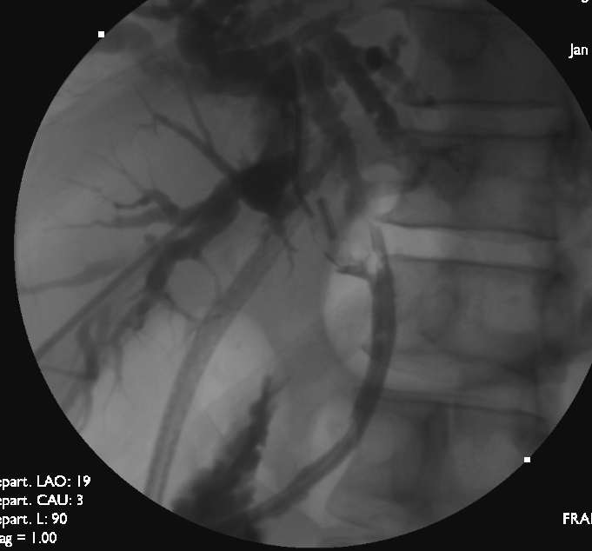
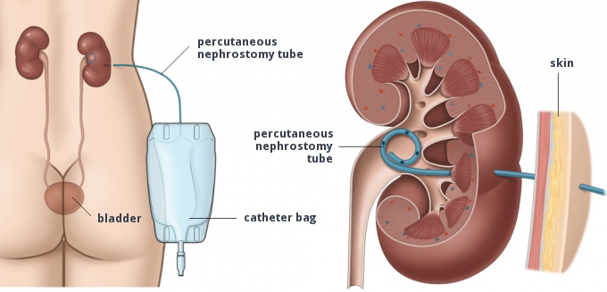
Tube digestif, génito-urinaire, hépatobiliaire
Gastrostomie percutanée, néphrostomie, drainages billiaires
http://patients.uroweb.org/kidney-ureteral-stones/emergency/
Lorsque des tubes comme les canaux biliaires ou de l’urètre sont bloqués, nous pouvons créer un passage alternatif pour que la bile ou l’urine s’écoule en insérant un cathéter de drainage en faisant une petite incision dans la peau. Lorsque les patients ne peuvent pas s’alimenter oralement, nous pouvons leur poser une sonde insérée directement à travers la paroi abdominale, leur donnant ainsi une solution à long terme.

Slide 10
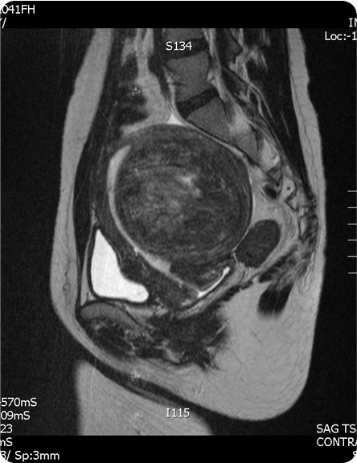
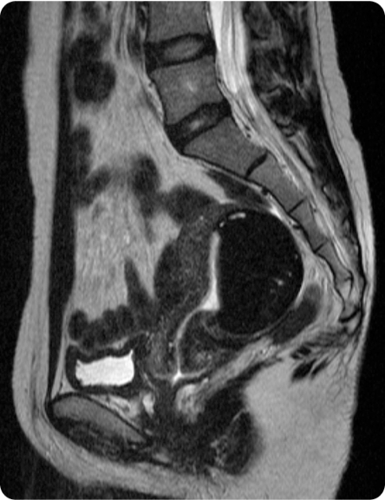
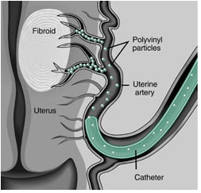
Santé des femmes
Embolisation de fibromes utérins : avant et après
http://www.sirweb.org/patients/uterine-fibroids/
Les fibromes utérins sont des tumeurs bénignes causant des douleurs pelviennes, des gonflements et des saignements vaginaux. Ils peuvent être traités en bloquant leur apport sanguin de l’intérieur – sans avoir recours à une hystérectomie.

Slide 11
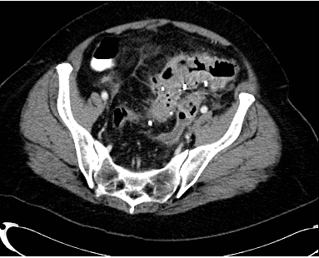
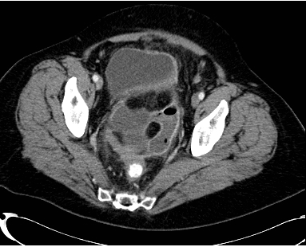
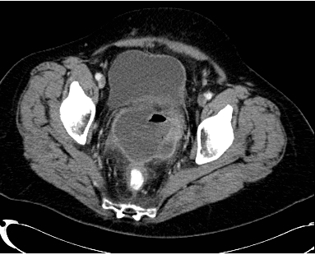
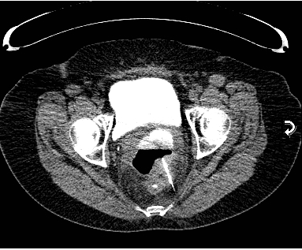
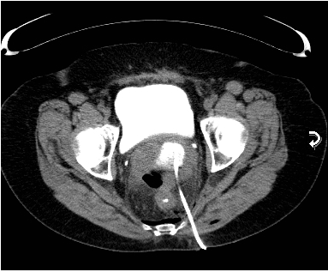
Biopsies et Drainages
Drainage percutané d’abcès diverticulaires
Beaucoup d’abcès intra abdominaux qui nécessitaient auparavant une chirurgie peuvent maintenant être drainés par le RI à travers une petite incision de la peau, avec un taux de morbidité du patient plus bas et un coût moindre.

Slide 12
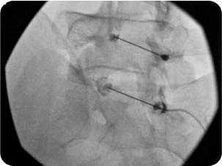
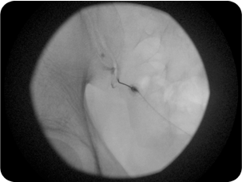
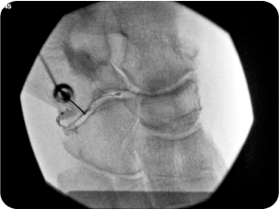
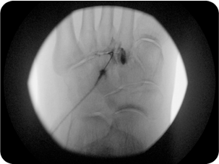
Musculo-squelettique
Injections intra-articulaires de corticostéroides pour soulager la douleur
Plusieurs articulations dans le corps peuvent être la proie de douleur et d’arthrite. On peut injecter des stéroïdes dans ces articulations pour réduire l’inflammation et soulager le patient pour une période allant jusqu’à 6 mois et parfois plus.

Slide 13
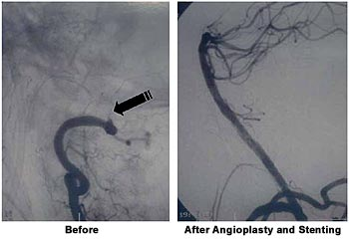
Neuro-intervention
Occlusion de l’artère basilaire traitée par angioplastie et endoprothèse
Ce patient a une occlusion complète de l’artère basilaire, ce qui entraine des déficits neurologiques sévères. Cette occlusion a été ouverte avec un ballon et des endoprothèses. Ainsi le patient a retrouvé certaines de ses fonctions originelles.
http://www.cyberounds.com/cmecontent/art141.html?pf=yes

Slide 14
Est ce que la RI est la carrière idéale pour moi?
Souhaiter traiter des patients en visant un faible taux de morbidité/mortalité
Préférer faire des procédures à invasion minimales plutôt que des chirurgies majeures
Avoir une forte empathie pour les patients et intérêt pour les soins aux patients
Aimer faire partie d’une équipe et aimer travailler dans un environnement multi-disciplinaire
Avoir un intérêt pour la résolution créative de problème
Avoir un intérêt pour la radiologie diagnostique et l’utilisation de l’imagerie pour résoudre des problèmes cliniques
Ne pas avoir peur d’heures de travail plus longuees qu’en radiologie diagnostique, mais au profit d’une carrière plus excitante

Slide 15
Comment je deviens un(e) radiologue d’intervention?
Formation actuelle:
  Résidence en radiologie diagnostique (5 ans)
  Fellowship en RI (1 an)
La formationva bientôt changer:
  Dans un futur proche, la durée de formation en RI va augmenter à 2 ans, mais une de ces deux années sera comptée de double façon dans la formation en radiologie diagnostique. Ce changement va permettre d’approfondir les compétences cliniques et en imagerie dédiée à la RI. Le temps total de formation restera le même, soit 6 ans.
  Dans un futur plus lointain, la RI pourrait devenir une spécialité à part entière avec son propre programme de résidence.

Slide 16
Je suis curieux … que dois-je faire ?
Impliquez-vous!
Pour tous les étudiants:
  Trouvez un mentor
  Portez-vous volontaire pour faire de la recherche en RI
Étudiants en médecine:
  Choisissez les cours optionnels en radiologie diagnostique, en radiologie d’intervention
  Suivez un radiologue d’intervention
Résidents:
  Choisissez de faire vos rotations obligatoires et optionnelles en RI

Slide 17

www.cairweb.ca

Slide 18
Restez connectés
Sites internet:
  Association canadienne de radiologie d’intervention (CAIR) www.cairweb.ca
  Society of Interventional Radiology (SIR) www.sirweb.org
  Cardiovascular and Interventional Radiological Society of Europe (CIRSE) www.cirse.org
Congrès annuel de CIRA
  Les étudiants en médecine sont les bienvenus, et l’inscription est gratuite pour eux!
  Journée des fellows, conférenciers invités, démonstrations pratiques
Soirées de découverte pour les étudiants en médecine, organisées par CIRA
  Événement organisé dans plusieurs villes chaque année
  Rencontres informelles avec le personnel en RI et des résidents
  5 à 7: Cocktail gratuit, démonstrations pratiques

Slide 19
Remerciements
D^{r} Jason Wong (Université de Calgary) pour avoir fourni la plupart des images inclues dans cette présentation.
D^{r} Edwin Zhang (Université d’Alberta) pour avoir créé cette présentation.
D^{r} Maxime Noël-Lamy (Université de Sherbrooke) pour avoir révisé le contenu scientifique de la version française de cette présentation.

Slide 20
Questions?
Coordonnées du conférencier: [ ]

